Slide 1
Invention Name: 一种基于注意力机制神经网络与知识图谱的医疗文本分级方法
Date
Inventor Name:

Slide 2
Technology Domain
Topic of your invention :
基于Attention机制的神经网络和知识图谱模型的医疗文本分级方法
具体而言，是通过Attention机制的神经网络来学习知识图谱与文本中实体-关系-实体向量，来对文本就行分类
Background introduction :
医疗文本目前成为了在医学人工智能中研究热点之一。目前人工智能医学研究中常用的数据集为医疗文本和医疗图像，在某些疾病中需要通过对文本的分析得到该疾病的分级。
知识图谱（Knowledge Graph）又称为科学知识图谱，在图书情报界称为知识域可视化或知识领域映射地图，是显示知识发展进程与结构关系的一系列各种不同的图形，用可视化技术描述知识资源及其载体，挖掘、分析、构建、绘制和显示知识及它们之间的相互联系。通过知识图谱可以学习到文本中实体与关系内容，可以将实体与关系利用在文本的分级模型中使用，利用神经网络去学习知识图谱。
基于Attention机制的神经网络模型可以很好的得到输入向量中在时间步上的每一步的重要程度，基于此重要程度可以将位置信息更好的保存下来。Attention机制的基本思想是：打破了传统编码器-解码器结构在编解码时都依赖于内部一个固定长度向量的限制。 Attention机制的实现是 通过保留LSTM编码器对输入序列的中间输出结果，然后训练一个模型来对这些输入进行选择性的学习并且在模型输出时将输出序列与之进行关联。

Slide 3
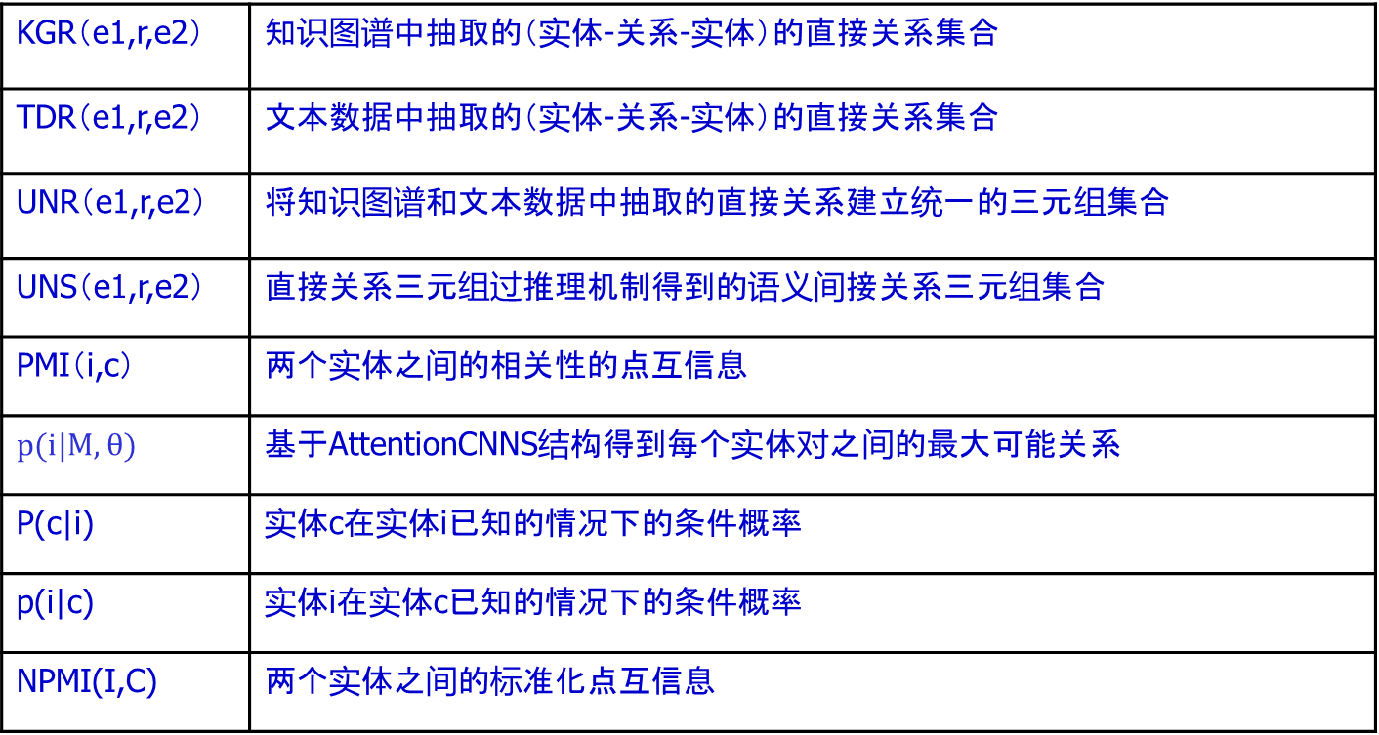
Term Definition
KGR（e1,r,e2） | 知识图谱中抽取的（实体-关系-实体）的直接关系集合
TDR（e1,r,e2） | 文本数据中抽取的（实体-关系-实体）的直接关系集合
UNR（e1,r,e2） | 将知识图谱和文本数据中抽取的直接关系建立统一的三元组集合
UNS（e1,r,e2） | 直接关系三元组过推理机制得到的语义间接关系三元组集合
PMI（i,c） | 两个实体之间的相关性的点互信息
$$p(i|M,θ)$$ | 基于AttentionCNNS结构得到每个实体对之间的最大可能关系
P(c|i) | 实体c在实体i已知的情况下的条件概率
p(i|c) | 实体i在实体c已知的情况下的条件概率
NPMI(I,C) | 两个实体之间的标准化点互信息

Slide 4
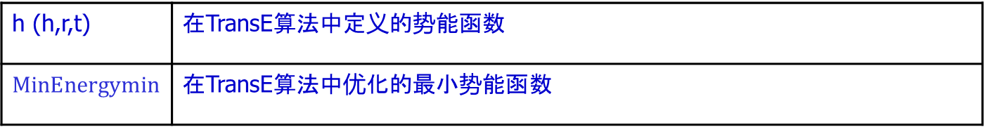
Term Definition
h (h,r,t) | 在TransE算法中定义的势能函数
$$MinEnergymin$$ | 在TransE算法中优化的最小势能函数

Slide 5
Patent Search Path
Firstly, please search by queries to hint around 10-50 patents. And then, check the contents of these hints to select around 3 patents as the final result.
Database | Query [Search relationships among keywords and/or other search items. ] |  | Hints [List the number of searched patent .]
Search for patent of US, EP, JP,DE, GB and FR. http://www.micropatent.com/static/index.htm | 1 | Claims, Title or Abstract= consumption schedule | patents
 | 2 | Claims, Title or Abstract= Document Classification or Knowledge Atlas | patents
 | Final: 0 patents
Search for patent of China. http://www.cnipr.com/ | 1 | 名称 or 摘要 = 知识图谱 and文档分类 | patents
 | Final: 0 patent
Search for papers http://scholar.google.com |  | Keywords = consumption schedule or dynamic priority
 | Final: 2 papers

Slide 6
Related Arts
Please list the final search results and mark the most related art you will cite in this ISS. Even if there are many related arts, please select the most related art only one, and mark it only.
Mark the most related art via * | Source: Patent [Number, Patent Title, Filed Date] or Paper [Title, Authors, Conference/Proceedings Name, Published Date] | Outline of Relevance
* | 丁连红, 孙斌, 张宏伟. 基于知识图谱扩展的短文本分类方法[J]. 情报工程, 2018, 4(05):39-47. | 基于知识图谱扩展的短文本分类方法

Slide 7
The Most Related Art – Block Diagram
Block diagram should be easily compared with your invention.
Just copying a diagram of the source document is often useless.
Processing
Unit
Memory
Unit
Energy Consumption Scheduling
Input
Scheduling Unit
知识图谱
文本数据
通过知识图谱抽取文本数据中的实体
基于多层Attention模型得到分级结果
Output
文本分级

Slide 8
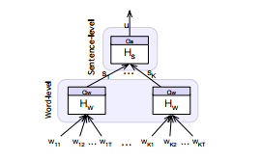
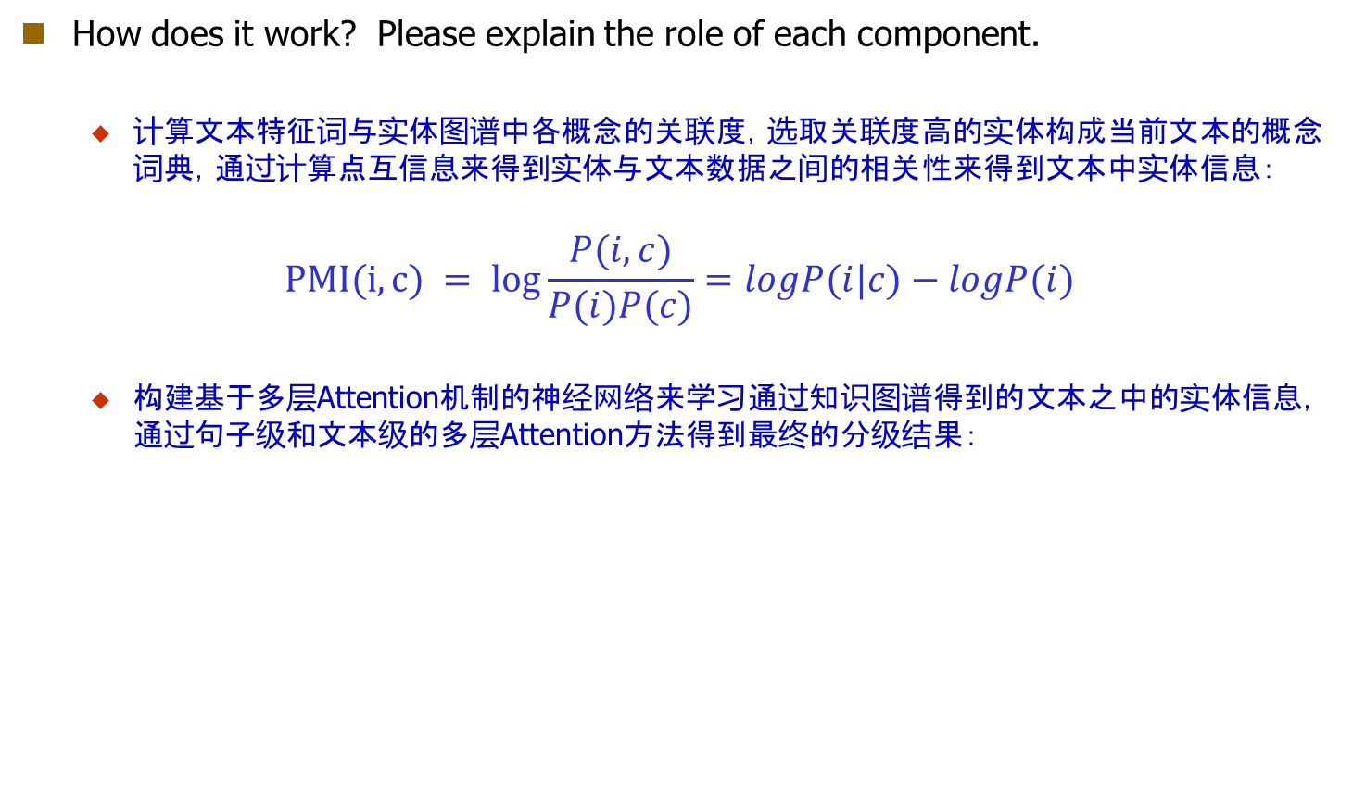
The Most Related Art – Block Diagram Explanation
How does it work? Please explain the role of each component.
计算文本特征词与实体图谱中各概念的关联度，选取关联度高的实体构成当前文本的概念词典，通过计算点互信息来得到实体与文本数据之间的相关性来得到文本中实体信息：
$$PMI(i,c) = log\frac{P(i,c)}{P(i)P(c)}=logP(i|c)−logP(i)$$
构建基于多层Attention机制的神经网络来学习通过知识图谱得到的文本之中的实体信息，通过句子级和文本级的多层Attention方法得到最终的分级结果：

Slide 9
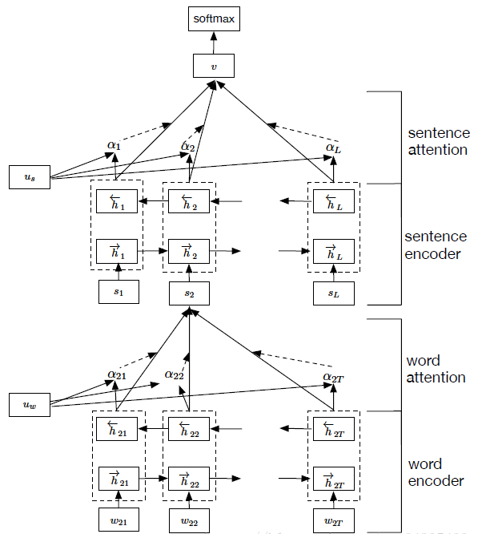
The Most Related Art – Block Diagram Explanation
How does it work? Please explain the role of each component.
具体的多层Attention分级模型形式如下：

Slide 10
Invention (Case 0) – Key Idea
Problem to be solved : The most related art has this problem and your invention must be able to solve this problem. Don’t list up many problems. Basically, only “one” key problem should be explained.
在丁连红, 孙斌, 张宏伟等人的文章中提出的采用通过知识图谱提取文本数据中实体信息，并未考虑到实体之间的关系信息，单纯的采用实体信息无法得到准确的分级信息。
Key idea to solve the problem :
本发明通过知识图谱与基于规则的方法得到文本中的实体-关系-实体信息，通过符号推理得到实体对之间的间接关系，得到文本中的所有（实体-关系-实体）信息，通过基于Attention机制的Encoder-Decoder模型得到最终的文本分级结果。
Key effect of this invention :
本发明采用先通过知识图谱得到文本数据中的实体与关系信息，再通过符号的实体间关系推理得到文本数据中实体对的所有间接关系，进而得到文本中的所有实体-关系数据。基于Attention机制的Encoder-Decoder模型可以得到在（实体-关系-实体）中不同的实体-关系数据对于文本分级的重要程度，进而得到一个更加准确的文本分级结果。

Slide 11
Invention (Case 0) – Block Diagram
Novel components must be clearly identified because patentability is judged by component-by-component comparison.
Processing
Unit
Memory
Unit
Input
Scheduling Unit
Energy Consumption Scheduling considering dynamic priority
知识图谱
分别得到文本数据与知识图谱中的 直接关系三元组数据
文本数据
得到文本数据的间接语义关系三元组
训练增强型的Encoder-Decoder 神经网络网络
基于Attention机制得到（实体-关系-实体）对于文本分级的重要程度
Output
文本分级

Slide 12
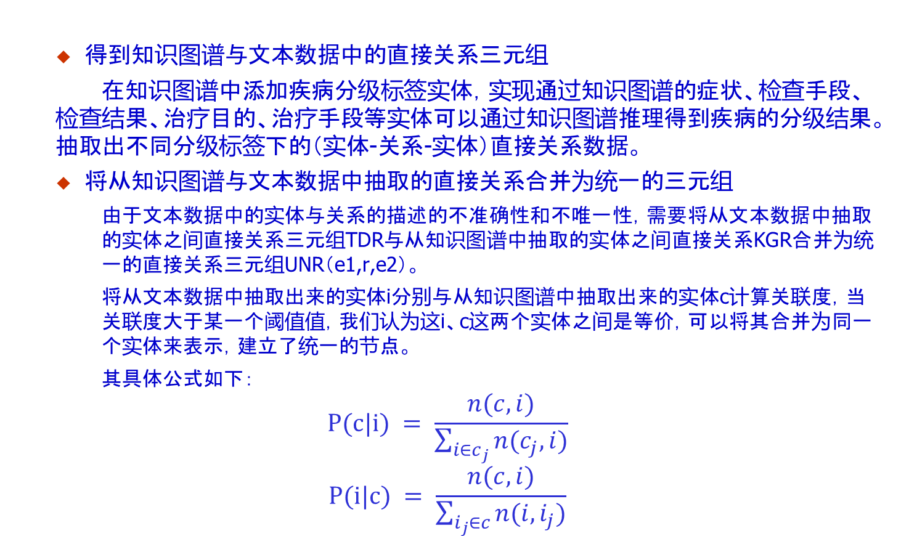
Invention (Case 0) – Block Diagram Explanation (1)
得到知识图谱与文本数据中的直接关系三元组
在知识图谱中添加疾病分级标签实体，实现通过知识图谱的症状、检查手段、检查结果、治疗目的、治疗手段等实体可以通过知识图谱推理得到疾病的分级结果。抽取出不同分级标签下的（实体-关系-实体）直接关系数据。
将从知识图谱与文本数据中抽取的直接关系合并为统一的三元组
由于文本数据中的实体与关系的描述的不准确性和不唯一性，需要将从文本数据中抽取的实体之间直接关系三元组TDR与从知识图谱中抽取的实体之间直接关系KGR合并为统一的直接关系三元组UNR（e1,r,e2）。
将从文本数据中抽取出来的实体i分别与从知识图谱中抽取出来的实体c计算关联度，当关联度大于某一个阈值值，我们认为这i、c这两个实体之间是等价，可以将其合并为同一个实体来表示，建立了统一的节点。
其具体公式如下：
$$P(c|i) = \frac{n(c,i)}{\sum_{i∈c_{j}}{n(c_{j},i)}}$$
$$P(i|c) = \frac{n(c,i)}{\sum_{i_{j}∈c}{n(i,i_{j})}}$$

Slide 13
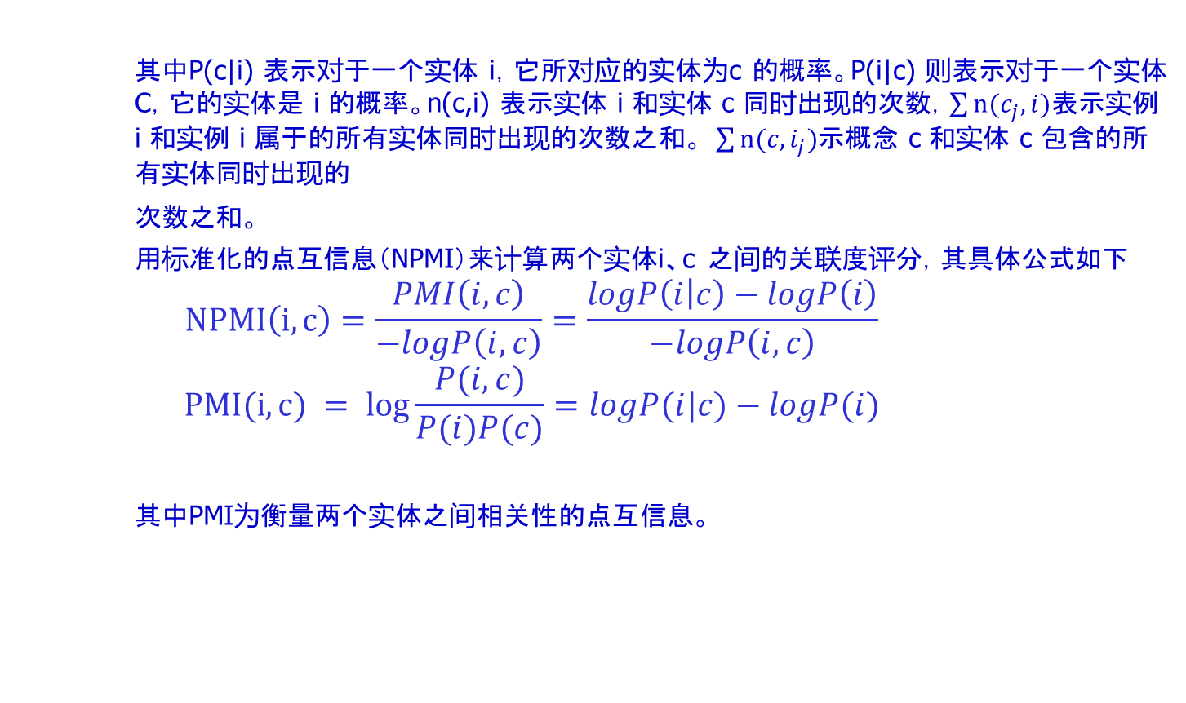
Invention (Case 0) – Block Diagram Explanation (2)
其中P(c|i) 表示对于一个实体 i，它所对应的实体为c 的概率。P(i|c) 则表示对于一个实体C，它的实体是 i 的概率。n(c,i) 表示实体 i 和实体 c 同时出现的次数，$\sum{n(c_{j},i)}$表示实例 i 和实例 i 属于的所有实体同时出现的次数之和。 $\sum{n(c,i_{j})}$示概念 c 和实体 c 包含的所有实体同时出现的
次数之和。
用标准化的点互信息（NPMI）来计算两个实体i、c 之间的关联度评分，其具体公式如下
$$NPMI\left(i,c\right)=\frac{PMI\left(i,c\right)}{−logP\left(i,c\right)}=\frac{logP\left(i | c\right)−logP\left(i\right)}{−logP\left(i,c\right)}$$
$$PMI(i,c) = log\frac{P(i,c)}{P(i)P(c)}=logP(i|c)−logP(i)$$
其中PMI为衡量两个实体之间相关性的点互信息。

Slide 14
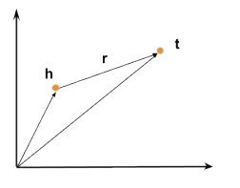
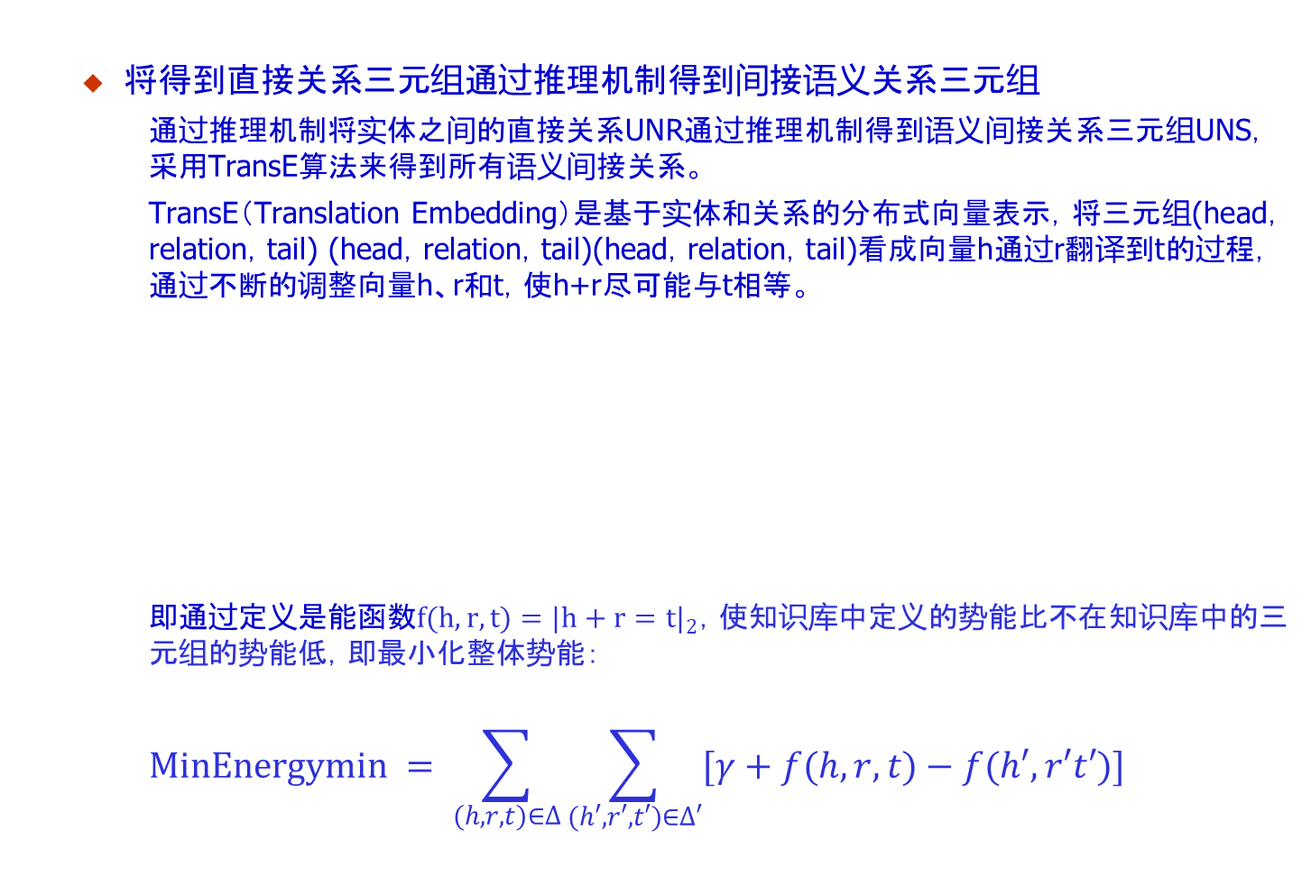
Invention (Case 0) – Block Diagram Explanation (3)
将得到直接关系三元组通过推理机制得到间接语义关系三元组
通过推理机制将实体之间的直接关系UNR通过推理机制得到语义间接关系三元组UNS，采用TransE算法来得到所有语义间接关系。
TransE（Translation Embedding）是基于实体和关系的分布式向量表示，将三元组(head，relation，tail) (head，relation，tail)(head，relation，tail)看成向量h通过r翻译到t的过程，通过不断的调整向量h、r和t，使h+r尽可能与t相等。
即通过定义是能函数$f(h,r,t)={|h+r=t|}_{2}，$使知识库中定义的势能比不在知识库中的三元组的势能低，即最小化整体势能：
$$MinEnergymin = \sum_{(h,r,t)∈∆}{\sum_{(h′,r′,t′)∈∆′}{[γ+f(h,r,t)−f(h′,r′t′)]}}$$

Slide 15
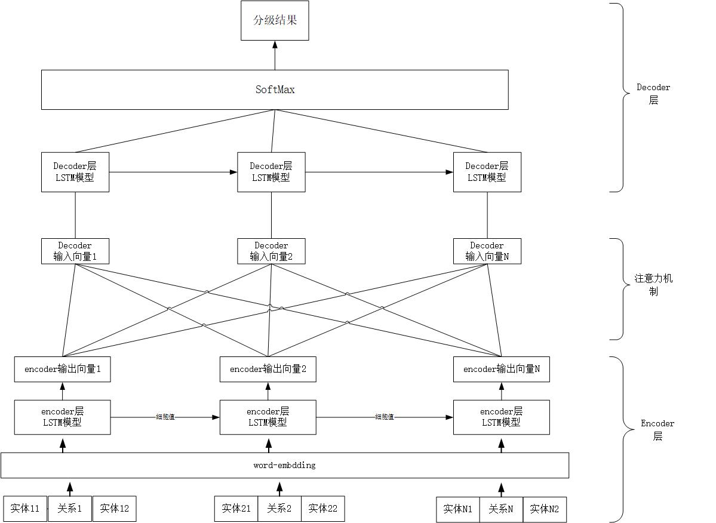
Invention (Case 0) – Block Diagram Explanation (4)
训练神经网络得到文本分级
将直接关系三元组集合UNR与通过推理机制得到的间接语义关系三元组集合UNS训练基于注意力机制的Encoder-Decoder网络来得到文本分级。
基于注意力机制的Encoder-Decoder网络的结构如下所示：

Slide 16
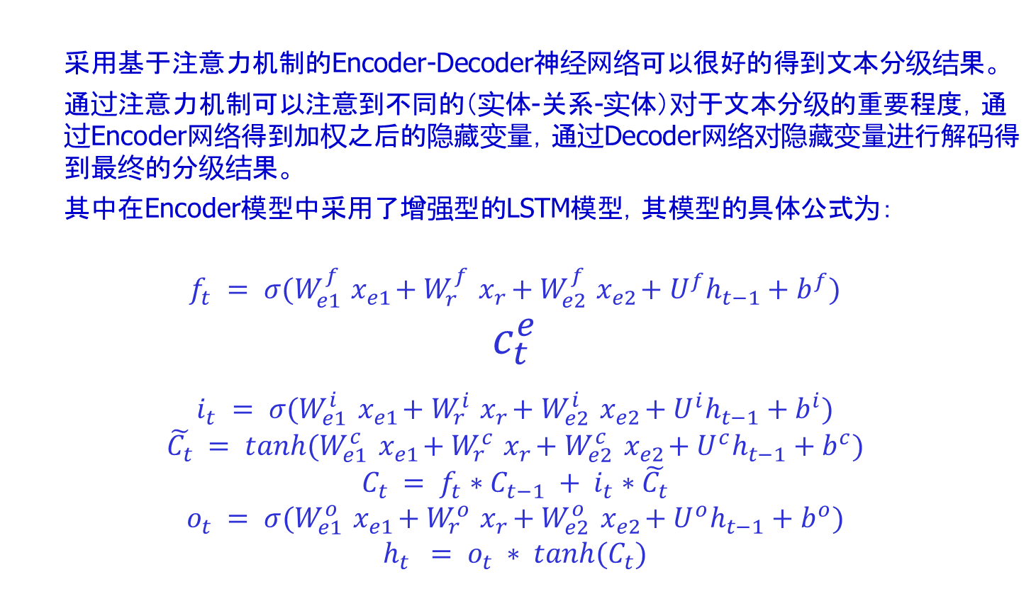
Invention (Case 0) – Block Diagram Explanation (5)
采用基于注意力机制的Encoder-Decoder神经网络可以很好的得到文本分级结果。
通过注意力机制可以注意到不同的（实体-关系-实体）对于文本分级的重要程度，通过Encoder网络得到加权之后的隐藏变量，通过Decoder网络对隐藏变量进行解码得到最终的分级结果。
其中在Encoder模型中采用了增强型的LSTM模型，其模型的具体公式为：
$$f_{t} = σ(W_{e1}^{f}{ x}_{e1}+W_{r}^{f}{ x}_{r}+W_{e2}^{f}{ x}_{e2}+U^{f}h_{t−1}+b^{f})$$
$$c_{t}^{e}$$
$$i_{t} = σ(W_{e1}^{i}{ x}_{e1}+W_{r}^{i}{ x}_{r}+W_{e2}^{i}{ x}_{e2}+U^{i}h_{t−1}+b^{i})$$
$$\tilde{C_{t}} = tanh(W_{e1}^{c}{ x}_{e1}+W_{r}^{c}{ x}_{r}+W_{e2}^{c}{ x}_{e2}+U^{c}h_{t−1}+b^{c})$$
$$C_{t} = f_{t}∗C_{t−1} + i_{t}∗\tilde{C_{t}}$$
$$o_{t} = σ(W_{e1}^{o}{ x}_{e1}+W_{r}^{o}{ x}_{r}+W_{e2}^{o}{ x}_{e2}+U^{o}h_{t−1}+b^{o})$$
$$h_{t } = o_{t} ∗ tanh(C_{t})$$

Slide 17
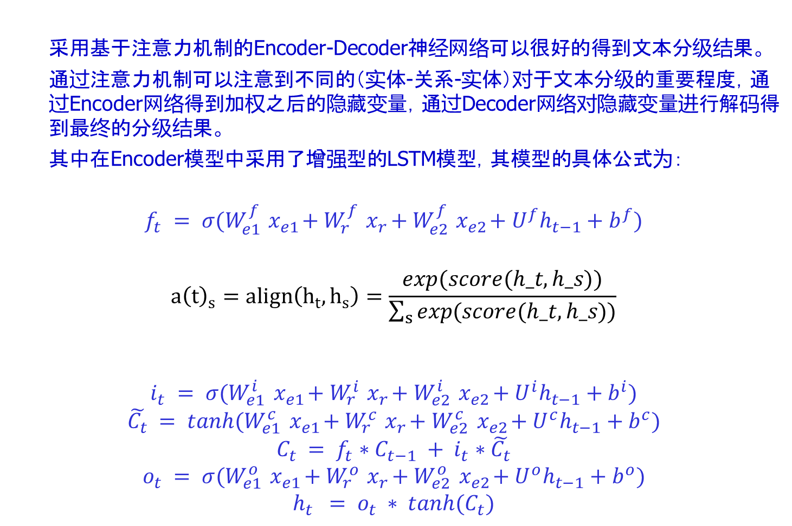
Invention (Case 0) – Block Diagram Explanation (5)
采用基于注意力机制的Encoder-Decoder神经网络可以很好的得到文本分级结果。
通过注意力机制可以注意到不同的（实体-关系-实体）对于文本分级的重要程度，通过Encoder网络得到加权之后的隐藏变量，通过Decoder网络对隐藏变量进行解码得到最终的分级结果。
其中在Encoder模型中采用了增强型的LSTM模型，其模型的具体公式为：
$$f_{t} = σ(W_{e1}^{f}{ x}_{e1}+W_{r}^{f}{ x}_{r}+W_{e2}^{f}{ x}_{e2}+U^{f}h_{t−1}+b^{f})$$
$$a{\left(t\right)}_{s}=align\left(h_{t},h_{s}\right)=\frac{exp(score(h_t,h_s))}{\sum_{s}{exp(score(h_t,h_s))}}$$
$$i_{t} = σ(W_{e1}^{i}{ x}_{e1}+W_{r}^{i}{ x}_{r}+W_{e2}^{i}{ x}_{e2}+U^{i}h_{t−1}+b^{i})$$
$$\tilde{C_{t}} = tanh(W_{e1}^{c}{ x}_{e1}+W_{r}^{c}{ x}_{r}+W_{e2}^{c}{ x}_{e2}+U^{c}h_{t−1}+b^{c})$$
$$C_{t} = f_{t}∗C_{t−1} + i_{t}∗\tilde{C_{t}}$$
$$o_{t} = σ(W_{e1}^{o}{ x}_{e1}+W_{r}^{o}{ x}_{r}+W_{e2}^{o}{ x}_{e2}+U^{o}h_{t−1}+b^{o})$$
$$h_{t } = o_{t} ∗ tanh(C_{t})$$

Slide 18
INVENTOR(S)
Name | EMP No. | Department | Nationality | Address | CF%
 |  |  |  |  | 40%
 |  |  |  |  | 40%
 |  |  |  |  | 30%

Slide 19
Submission Date:
Inventor’s Signature | Date | Inventor’s Signature | Date
Witness | Signature | Date

